Slide 1
Unità 7: SENSORI A INFRAROSSI

Slide 2
Scopo e agenda dell’unità 7
ELEMENTI DI BASE SULLE LUCI A INFRAROSSI
Uso del sensore IR per rilevare oggetti, ostacoli, la presenza e il movimento di persone e cose, o per mandare dati.
Lo scopo della presentazione
Spettro elettromagnetico
Luce a infrarossi
Generare e rilevare
Sensori a infrarossi
Codifica
L’agenda della presentazione
2

Slide 3
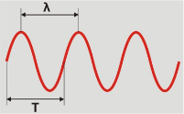
Lo spettro elettromagnetico
Lo spettro elettromagnetico è un termine ampio che si riferisce all’intero raggio e portata delle frequenze della radiazione elettromagnetica e alle loro rispettive e associate lunghezze d’onda fotoniche.
F = frequenza o numero di cicli per secondo
T = periodo o durata del ciclo. Questo è inverso alla frequenza. T = 1 / F
3

Slide 4
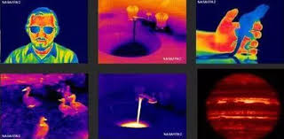
Luce a infrarossi
La luce a infrarossi è una radiazione rilasciata da qualsiasi corpo con una temperatura sopra allo 0º Kelvin (-273º C) o zero assoluto. La sua frequenza è sopra alle microonde ma sotto la luce visibile; ecco perchè non possiamo vederla. I range delle microonde vanno da 0.7 µm (700 nm) a 1000 µm che corrisponde alle frequenze da 4.28¹⁴ Hz a 3¹¹ Hz.
Tutti usiamo comunemente i raggi infrarossi.
4

Slide 5
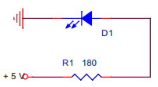
Come generarla e come rilevarla
A seconda del materiale usato per costruirle, le luci LED danno colori diversi.
Un LED IR sembra esattamente uguale a un LED comune e ha connessioni molto simili.
.
Ci sono molti tipi di luci LED che forniscono luce IR e ci sono anche molti device che la rilevano.
5

Slide 6
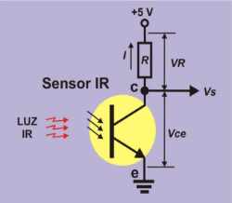
Come generarla e come rilevarla
FOTORESISTORE
Quando viene in contatto con la luce IR, c’è un flusso direttamente proporzionale di intensità (I) dalla trasmittente al collettore; questo causa una caduta della tensione VR nel resitore R.
1. Se c’è una luce IR, Vs va a livello “0”.
2. Se non c’è luce IR, Vs va a livello “1”.
La tensione totale (+5V) è condivisa tra resistore (VR) e fotoresistore (Vce). Più c’è luce e più c’è intensità I. Questo causa un aumento di VR e la conseguente caduta in Vce. La tensione di output Vs va a “0”. Se non c’è luce IR, l’intensità I non c’è, il Vr scompare e il Vce aumenta al massimo (+5V). La tensione di output Vs va a livello “1”.
.
6

Slide 7
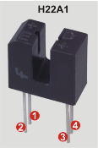
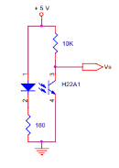
SENSORI IR (trasmittenti e riflettenti)
Un sensore a infrarossi di solito consiste di una trasmittente (T) e di un rilevatore (D).
SENSORI IR TRASMITTENTI
La trasmittente è solitamente opposta al rilevatore. Quando un oggetto passa attraverso i due, la trasmissione della luce IR è interrotta e viene generato un segnale.
La trasmittente e il rilevatore sono contenuti nella stessa capsula a U. A sinistra il diodo trasmittente corrisponde al pin 1 (l’anodo) e 2 (il catodo). Il rilevatore fototransistor è a destra; il pin 3 corrisponde al collettore (c) e il 4 alla trasmittente (t).
.
Figure 6: H22A1
7

Slide 8
Sensori IR (trasmittenti e riflettenti)
Figure 6: H22A1
Il diodo IR emittente, tra il pin 1 e il 2, è direttamente polarizzato con il resistore di assimilazione 180 Ω. Il fototransistor, tra i pin 3 e 4, riceve la luce IR. La tensione di output Vs va attraverso il collettore sul pin 3. Fino a quando riceve luce rimane sul livello “0”. Quando inseriamo un oggetto opaco nello slot e tagliamo il fascio di luce, il segnale di output va a livello “1”.
.
8

Slide 9
Sensori IR (trasmittenti e riflettenti)
SENSORI RIFLETTENTI
Il riflesso della luce è un altro modo di rilevare oggetti.
In questo caso la trasmittente e il riflettente sono posizionati vicini l’un l’altro e non opposti. Quando la luce IR che è stata trasmessa sbatte contro un oggetto viene riflessa e rimbalza indietro verso il rilevatore.
.
Come per i sensori trasmittenti, c’è molta varietà di sensori riflettenti sul mercato e possono essere adattati a diverse situazioni ed usi.
9

Slide 10
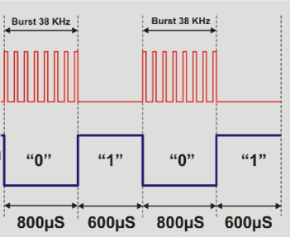
Sensori IR
OUT = l’output digitale quando la luce IR regolata a 38 Hz viene rilevata
GND = la terra
VCC = tensione positiva di +5V.
Puoi vedere come sono i raggi e i livelli logici che il sensore genera ogni volta che ne rileva uno.
IR input light
.
Sensor output
10

Slide 11
Sensori IR
La luce LED a IR si accende e si spegne a una frequenza di 38 KHz per un periodo di 800 μm per esempio. Questo raggio o impulso illumina il rilevatore che genera un livello logico di “0”. Poi per un altro periodo di 600 μm la trasmissione viene interrotta. Il rilevatore genera un livello logico di “1” sull’output.
IR input light
Sensor output
Se il trasmittente emette un impulso di luce IR e questo viene riflesso su un oggetto, l’impulso torna indietro al rilevatore che genera un livello logico di “0” come output: oggetto rilevato. Se non c’è un oggetto non ci sarà un riflesso. Il rilevatore non riceve un impulse e nessun oggetto è rilevato.
.
11

Slide 12
Sensori IR
Dall’altro lato, immagina che l’emittente sia opposto al rilevatore.
Già sappiamo che quando un raggio è emesso, il rilevatore genera un livello logico di “0”; se non c’è un raggio genera un livelo di “1”.
Si stanno trasmettendo bit e cioè dati!
Questo è il principio del controllo remoto con infrarossi.
.
12

Slide 13
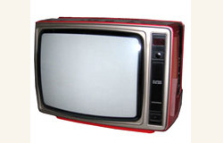
Codifica
UNA APPLICAZIONE PRATICA DI TRASMISSIONE DI BIT DI DATI ATTRAVERSO LA LUCE IR E’ IL CONTROLLO IN REMOTO
Quando si preme un bottone sul telecomando, questo manda fuori un fascio di impulsi di luce IR. Ciascun pulsante ha un unico codice binario. Gli impulsi di luce IR vengono codificati dal device ricevente che riconosce il codice, lo decodifica e lo converte all’originario codice binario.
.
13

Slide 14
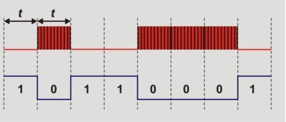
Codifica (“il nostro” protocollo)
Come codifichiamo o moduliamo la luce IR per trasmettere o ricevere codici binari?
Beams emitted
Detector output
……per esempio se vuoi trasmettere il codice binario a 8bit 10110001, tutto ciò che devi fare è generare o non generare una serie di fasci con l’emittente di luce LED per l’unità di tempo t.
A intervalli fissi (+) di 1 mS per esempio, i raggi a 38 Hz di luce IR sono trasmessi o no. Durante questo stesso periodo di tempo di 1 mS leggi il pin del rilevatore: sarà su “0” se il raggio è stato ricevuto, “1” se non è stato ricevuto.
14

Slide 15
Codifica (“il nostro” protocollo)
Come si può distinguere un codice da un altro? È importante ricordare che quando un codice termina, il successivo comincia con lo stesso bit. Se un codice termina con “1”, il successivo comincerà con “1”.
Due bit vengono ricevuti uno dopo l’altro e hanno lo stesso valore di “1” o “0”. L’uotput del rilevatore viene letto nel periodo t, ma se questi sono leggermente asincroni, come si può distinguere tra il bit precedente e quello successivo?
….’il nostro’ protocollo….
15

Slide 16
Codifica (“il nostro” protocollo)
Ora si può vedere che trasmettere un bit a “0” o “1” non è solo una questione di mandare un fascio di luce.
Il fascio deve durare per un certo periodo di tempo (600 μm or 1,200 μm) e, in aggiunta a questo, deve essere seguito da uno spazio di 600 μm per esempio.
Tutti i codici trasmessi o ricevuti contengono 8 bit che equivalgono a 1byte.
Cominciamo trasmettendo o ricevendo i bit meno significativi (LSB), quelli all’estrema destra nel byte.
Tutti I codici cominciano con uno stato iniziale che comprende un fascio che dura per 2,400 μm seguito da uno spazio di 600 μm. Questo bit, conosciuto come “start”, ci fa vedere dove comincia il nuovo byte o il nuovo codice.
16

Slide 17
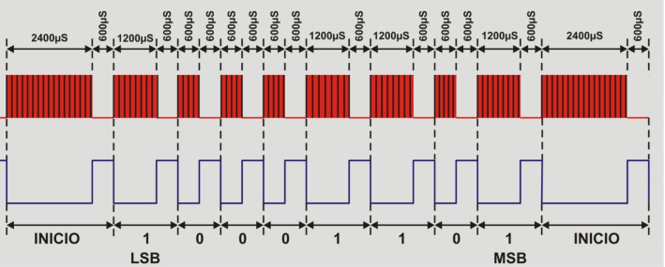
Codifica (“il nostro” protocollo)
L’idea di base è controllare il tempo in cui il livello di output rilevato rimane su “0” per ciascun bit. Se rimane su “0” per 2400 μS stiamo avendo a che fare con il bit di partenza che introduce un nuovo codice. Se, dall’altra parte, rimane su “0” per 1200 μS stiamo avendo a che fare con un “1” bit e se rimane su “0” per 600 μS è uno “0” bit. Tra un bit e il successivo, l’output del rilevatore deve rimanere sul livello “1” per 600 μS.
17

Slide 18
Codifica (la libreria “ourlr” )
OurIr.h: questo file contiene i nomi di tutte le funzioni nella libreria.
OurIr.cpp: questo file contiene il codice o le istruzioni per eseguire le funzioni.
Ci sono solo 3 funzioni.
La funzione burst() genera un fascio a 38 KHz sul pin indicato e per un desiderato periodo di tempo.
Sintassi
Burst(pin,time);
pin: il pin di putput per un fascio di 38 KHz
time: durata del fascio in microsecondi
La funzione IrTx() invia parti di dati sul pin indicato in accord con “il nostro” protocollo.
Sintassi:
var.IrTx(pin, data);
pin: output pin
data: 8 bit data da trasmettere
La funzione IrRx() restituisce I dati a 8bit ricevuti sul pin indicato in accordo con “il nostro” protocollo.
Sintassi:
var.IrRx(pin);
pin: Input pin
18

Slide 19
Codifica (altri protocolli)
http://www.sbprojects.com/knowledge/ir/index.php
http://www.righto.com/2009/08/multi-protocol-infrared-remote-library.html
19

Slide 20
Unità 7 Sensori a infrarossi
Grazie

